Slide 1



Управление Федеральной службы по надзору в сфере защиты прав потребителей и благополучия человека по Забайкальскому краю
АВТОШТРАФЫ
Главный специалист-эксперт отдела защиты прав потребителей
Матаев А.Г.

Slide 2

ЧТО ТАКОЕ АВТОШТРАФЫ?
МЕХАНИЗМ АВТОМАТИЧЕСКОГО ПРИВЛЕЧЕНИЯ К АДМИНИСТРАТИВНОЙ ОТВЕТСТВЕННОСТИ НА ОСНОВАНИИ ДАННЫХ ГОСУДАРСТВЕННОЙ ИНФОРМАЦИОННОЙ СИСТЕМЫ МАРКИРОВКИ ТОВАРОВ (ГИС МТ)
В соответствии с Федеральным законом № 120-ФЗ «О внесении изменений в Кодекс Российской Федерации об административных правонарушениях» механизм автоштрафов будет запущен
с 1 сентября 2026 года.

Slide 3
Кого автоштрафы касаются в
первую очередь
кто торгует:
табачной, никотиносодержащей и безникотиновой продукцией
молочной продукцией,
упакованной водой
пивом и слабоалкогольными напитками
БАДами
кормами для животных
растительными маслами
безалкогольным пивом
икрой
безалкогольными напитками и соками

Slide 4


За какие нарушения можно получить автоштраф?
Продажа просроченной продукции, подлежащей обязательной маркировке.
Продажа табачных изделий и никотиносодержащей продукции с нарушением установленной цены.
Продавец не зарегистрирован в системе маркировки
Механизм «автоштрафов» применяется в случае розничной продажи продукции. При передаче товаров по УПД данный механизм не применяется.

Slide 5
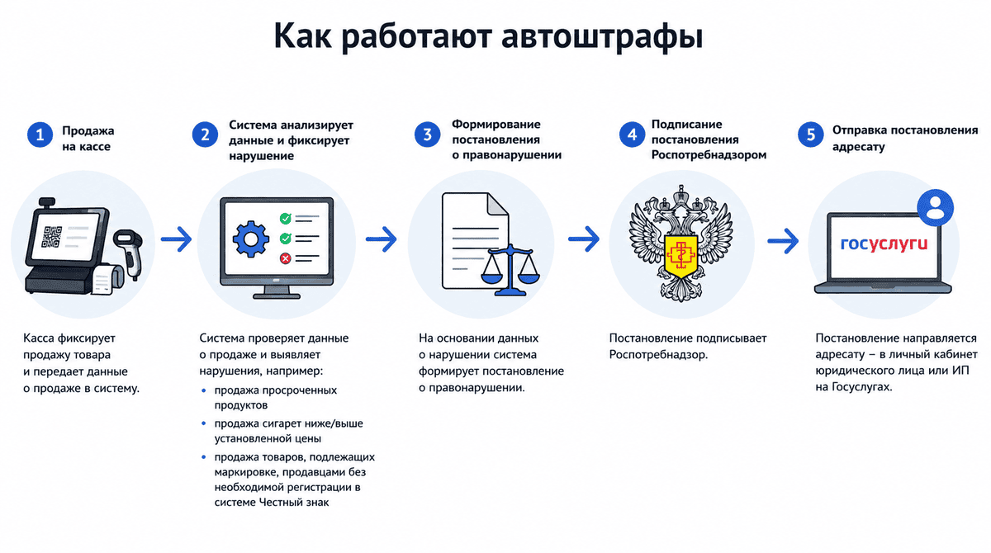


Slide 6

ОТВЕСТВЕННОСТЬ
Продажа товара с истекшим сроком годности | ИП — 10 000 рублей за каждую единицу проданного товара. Юрлица — 20 000 рублей за каждую единицу проданного товара.
Продажа табачной или никотиносодержащей продукции ниже минимальной или выше максимальной розничной цены. | Размер штрафа зависит от объема реализации в одном объекте розничной торговли в течение 1 дня: до 100 единиц продукции — 5 000 рублей; от 100 до 1 000 единиц продукции — 50 000 рублей; более 1 000 единиц продукции — 500 000 рублей.
Продажа табачной или никотиносодержащей продукции либо устройств для ее потребления, без регистрации в Честном знаке. | 50 000 рублей за продажу более 10 единиц такой продукции на одной кассе в течение 1 месяца.
.

Slide 7
Чтобы избежать штрафов с 1 сентября 2026 года, участникам оборота рекомендуется:
Проверить регистрацию в системе маркировки — убедиться, что все точки продаж и кассы зарегистрированы корректно.
Настроить кассовое оборудование и учётное ПО для корректной работы с разрешительным режимом и ТС ПИоТ.
Проверить систему контроля сроков годности товаров.
Отслеживать уведомления в личных кабинетах на «Госуслугах» и в ГИС МТ.
Устранить выявленные нарушения до 1 сентября 2026 года, пока штрафы ещё не начисляются автоматически.

Slide 8

СПАСИБО
ЗА ВНИМАНИЕ!

